Slide 1
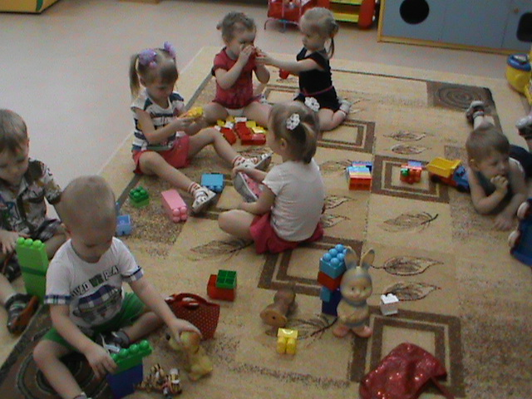
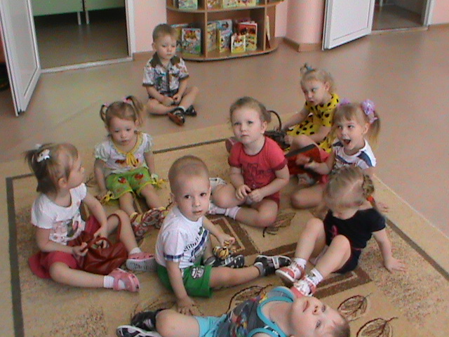
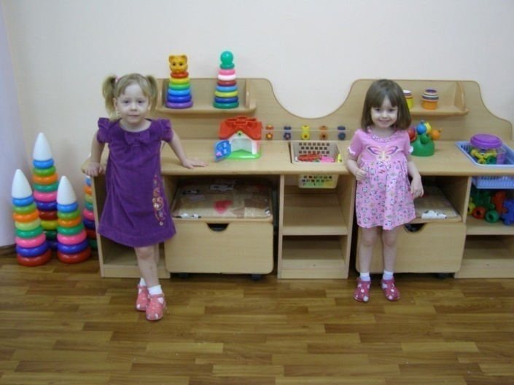
«Проект создания предметно-пространствен-
ной среды
Выполнила:
воспитатель Нестерова С.А.

Slide 2
Тип проекта: практико-ориентированный. Длительность проекта: январь 2021 – август 2021. Участники проекта: воспитатели и родители первых младших групп.

Slide 3
Актуальность: «Маленький ребёнок» - это великое чудо, это вечная загадка, это хрупкий мост в наше будущее и прошлое одновременно. Поистине всё начинается с детства. Его часто называют «золотой» счастливой порой в жизни человека. Но это ещё и самая ответственная пора, с которой связано множество проблем – как самого маленького человека, так и взрослых, занимающихся его воспитанием. Но для развития ребёнка необходима предметно-пространственная среда в группе детского сада с учётом интересов, потребностей, уровня развития каждого воспитанника, которая стимулирует и поддерживает самостоятельность и инициативу детей. Предметно- пространственная среда является одной из основных средств развития личности ребёнка, источником его индивидуальных знаний и социального опыта. Предметно-пространственная среда не только обеспечивает разные виды активности дошкольников – она основа его самостоятельной деятельности с учётом гендерной принадлежности.

Slide 4
Цель проекта: создание условий для разнообразной деятельности детей – игровой, творческой, исследовательской.

Slide 5
Задачи проекта:
1. Обновить необходимость предметно-пространственной среды для развития детей 2-3 лет.
2. Систематизировать оборудование и методический материал по видам деятельности.
3. Стимулировать дошкольников на разные виды деятельности.
4. Создать систему материальных объектов деятельности ребёнка, функционально модернизирующую содержания развития его духовного и физического облика.

Slide 6
ЭТАПЫ ПРОЕКТА
Практический
Подготовительный
Заключительный

Slide 7
Первый этап (январь 2021г. - апрель 2021г.) – подготовительный 1. Создание творческого коллектива по разработке проекта. 2. Разработка и создание нормативно-правовой базы. 3. Изучение методической литературы, интернет-сайтов по вопросам оформление и создания предметной развивающей среды; 4. Осуждение предложенных индивидуализированных дизайнов предметной среды в каждой возрастной группе.
Подготовительный

Slide 8
Практический
Второй этап (май 2021г. - июль 2021г.) – практический.
1. Проведение консультаций, семинаров, мастер-классов.
2. Проведение конкурсов, выставок, проектов по организации предметно- пространственной среды в группах.
3. Принцип эмоциогенности среды реализуется созданием «семейных традиций», достраиванием некоторых деталей интерьера детьми и их родителями. Предпочтение отдаётся личностно - ориентированной модели построения предметно - пространственной среды, в оформлении которой участвуют педагоги, дети и родители.

Slide 9
Третий этап (август 2021г.) – заключительный. 1. Этап направлен на решение комплекса задач, связанных с оформлением результатов работы, определением эффективности реализуемых форм и методов. 2. Подведение итогов по преобразованию предметно - пространственной среды. 3. Анализ проделанной работы, обобщение опыта работы, планирование дальнейшей работы по данному вопросу.
Заключительный

Slide 10
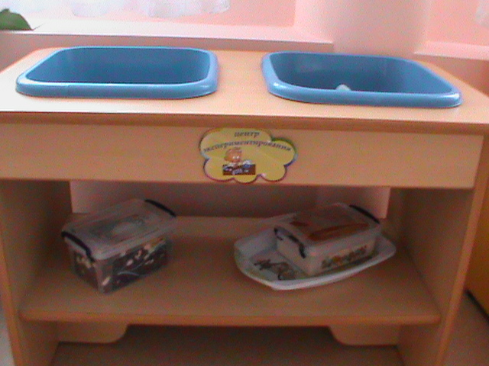
Центр экспериментирования

Slide 11
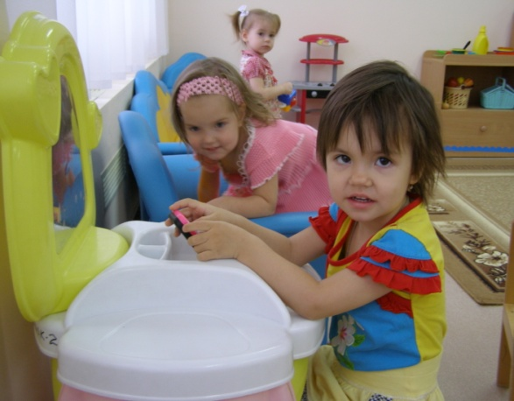
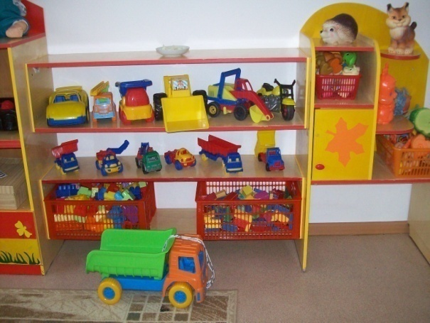
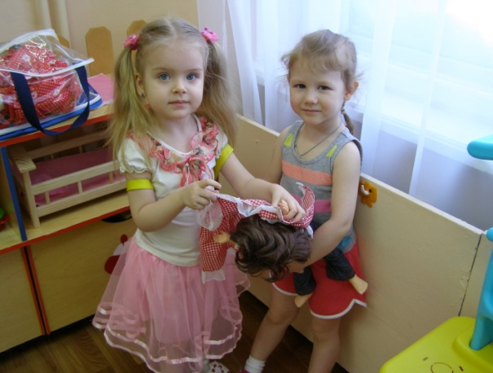
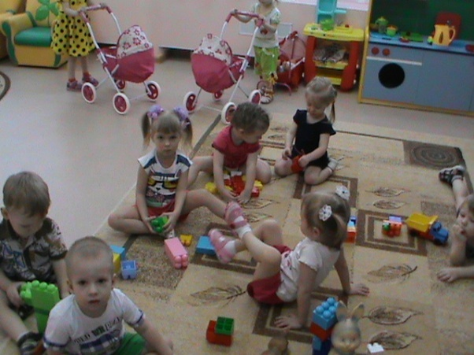
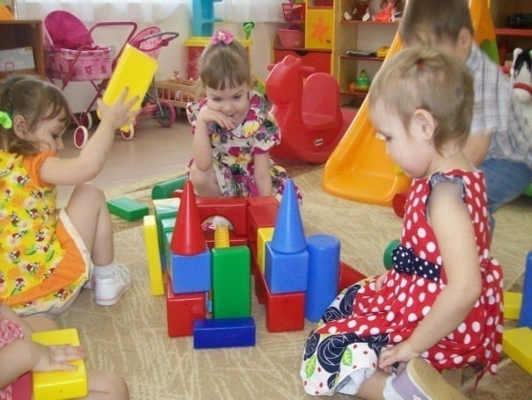
Игровой центр

Slide 12
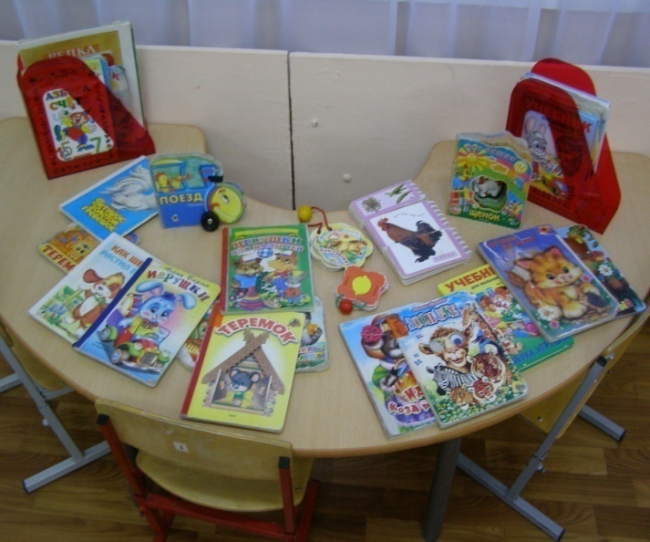
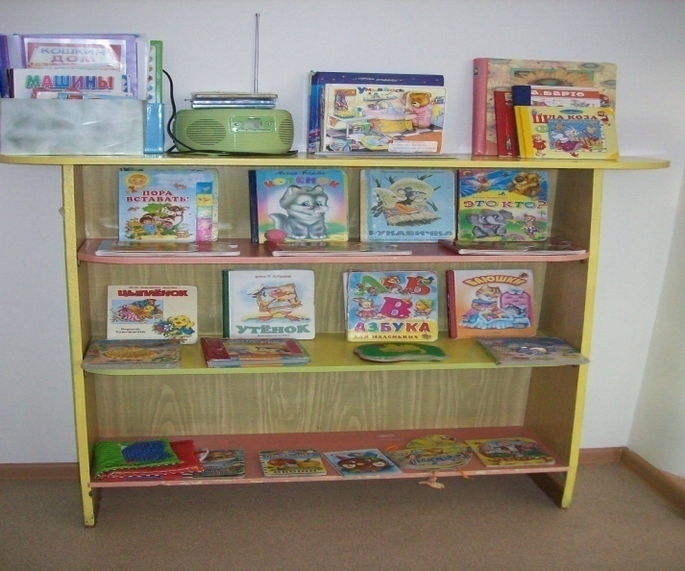
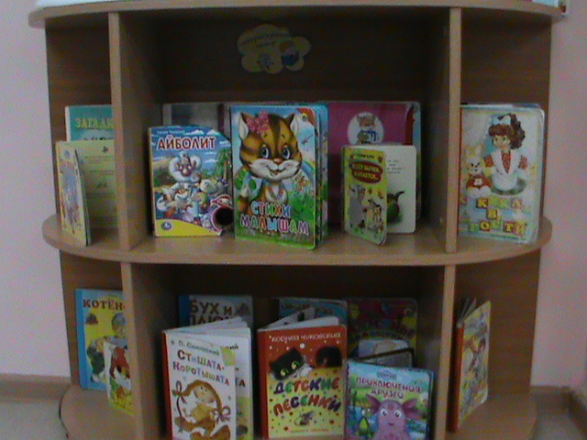
Литературный центр

Slide 13
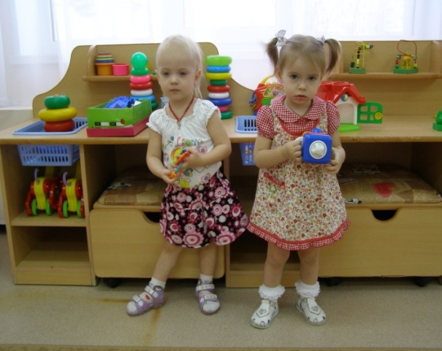
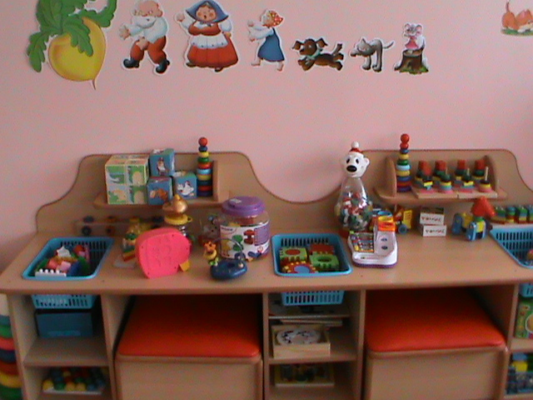
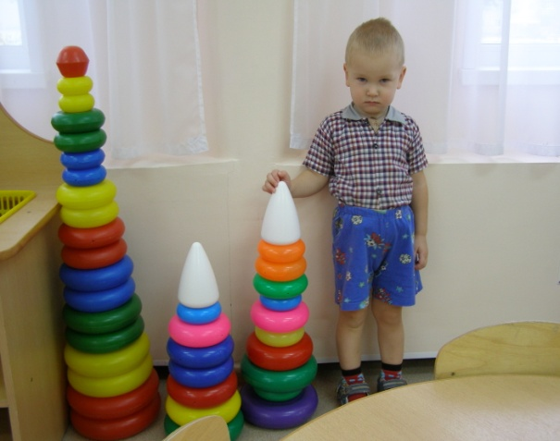
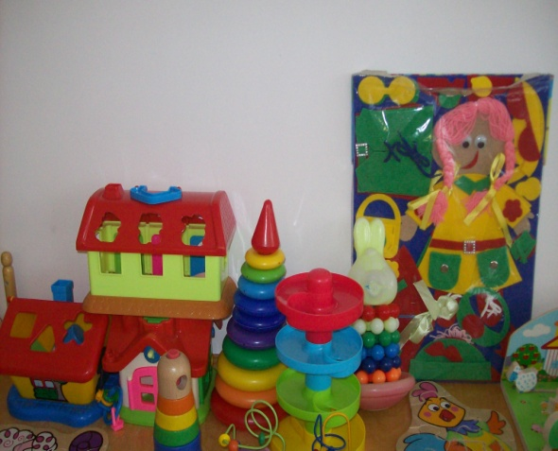
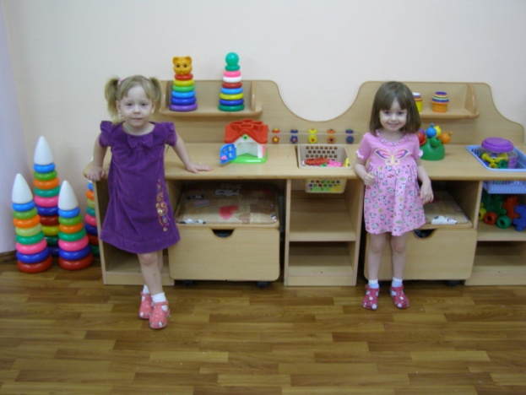
Центр развития сенсорного восприятия

Slide 14
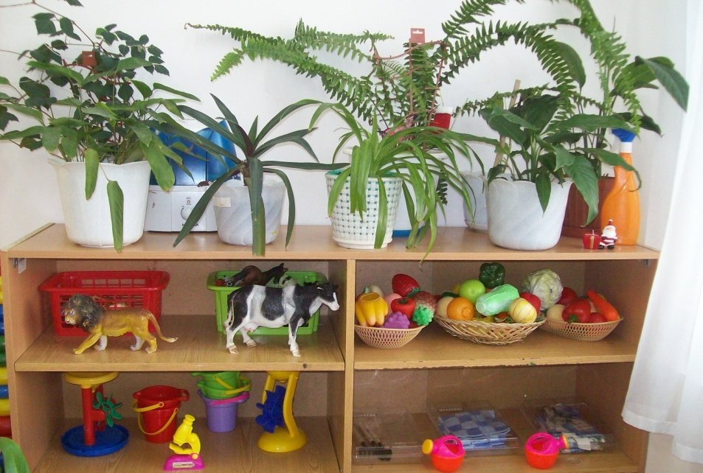
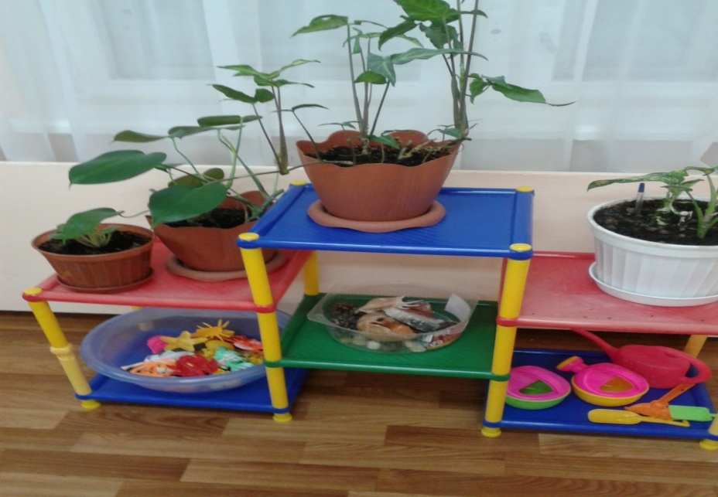
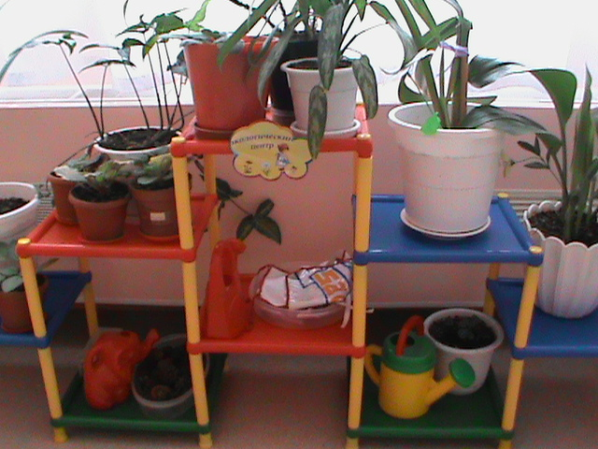
Экологический центр

Slide 15
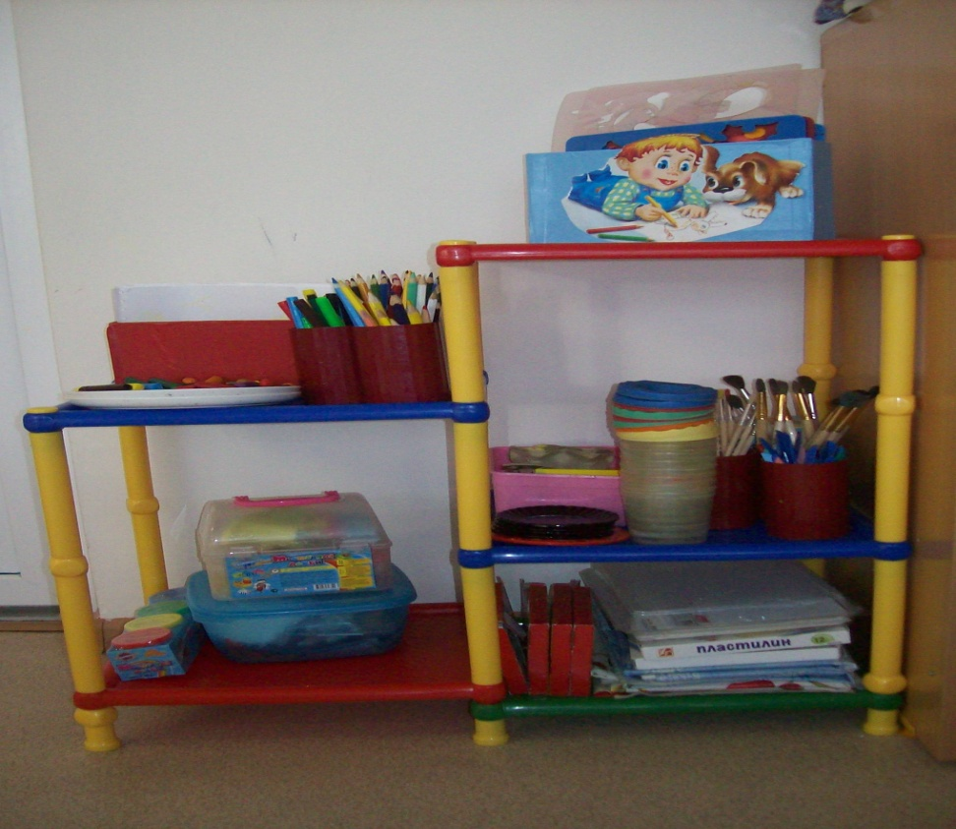
Центр изобразительной деятельности:

Slide 16
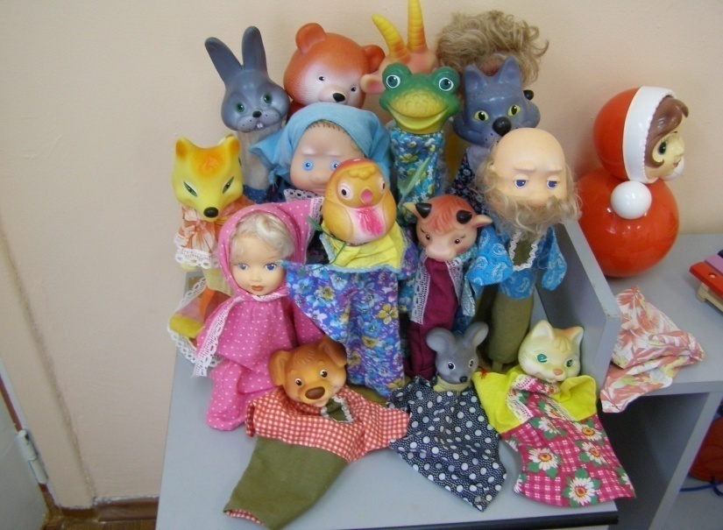
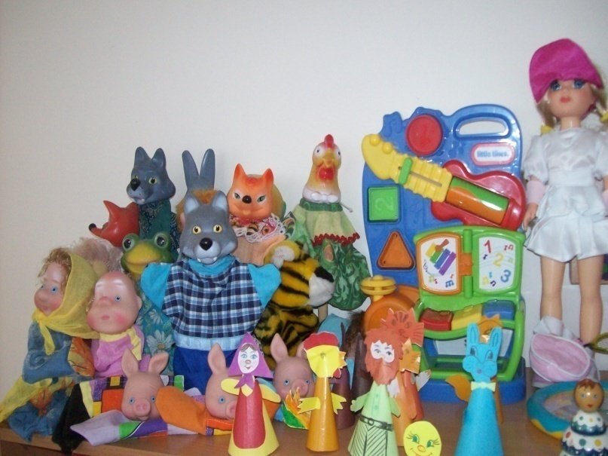
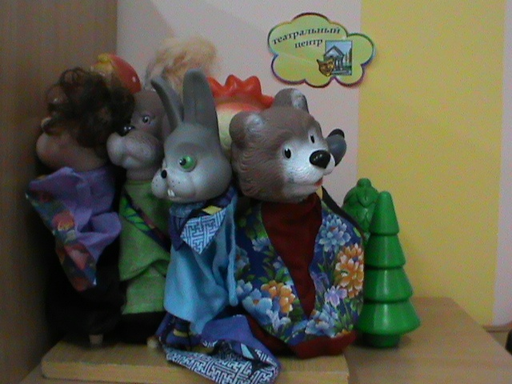
Театральный центр:

Slide 17
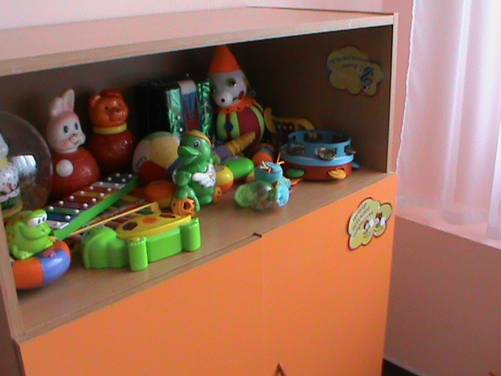
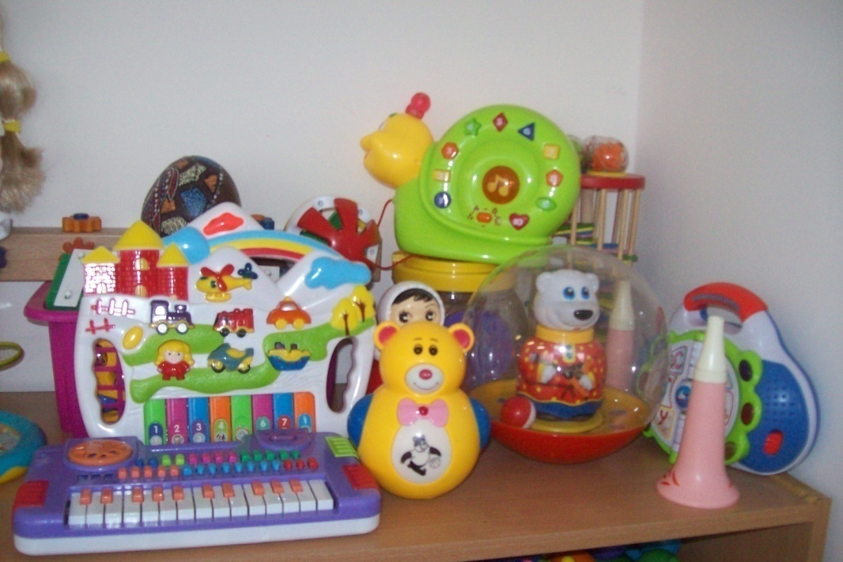
Музыкальный центр:

Slide 18
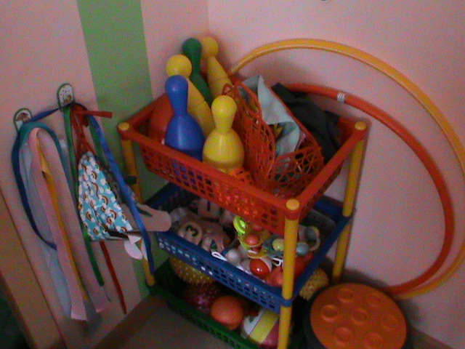
Центр двигательной активности

Slide 19
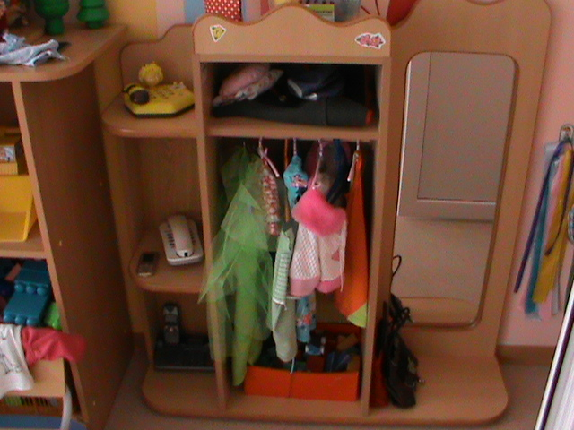
Центр ряженья

Slide 20
Среда – является сложным образованием, включающим целый ряд взаимосвязанных между собой компонентов природного и социального характера.

Slide 21
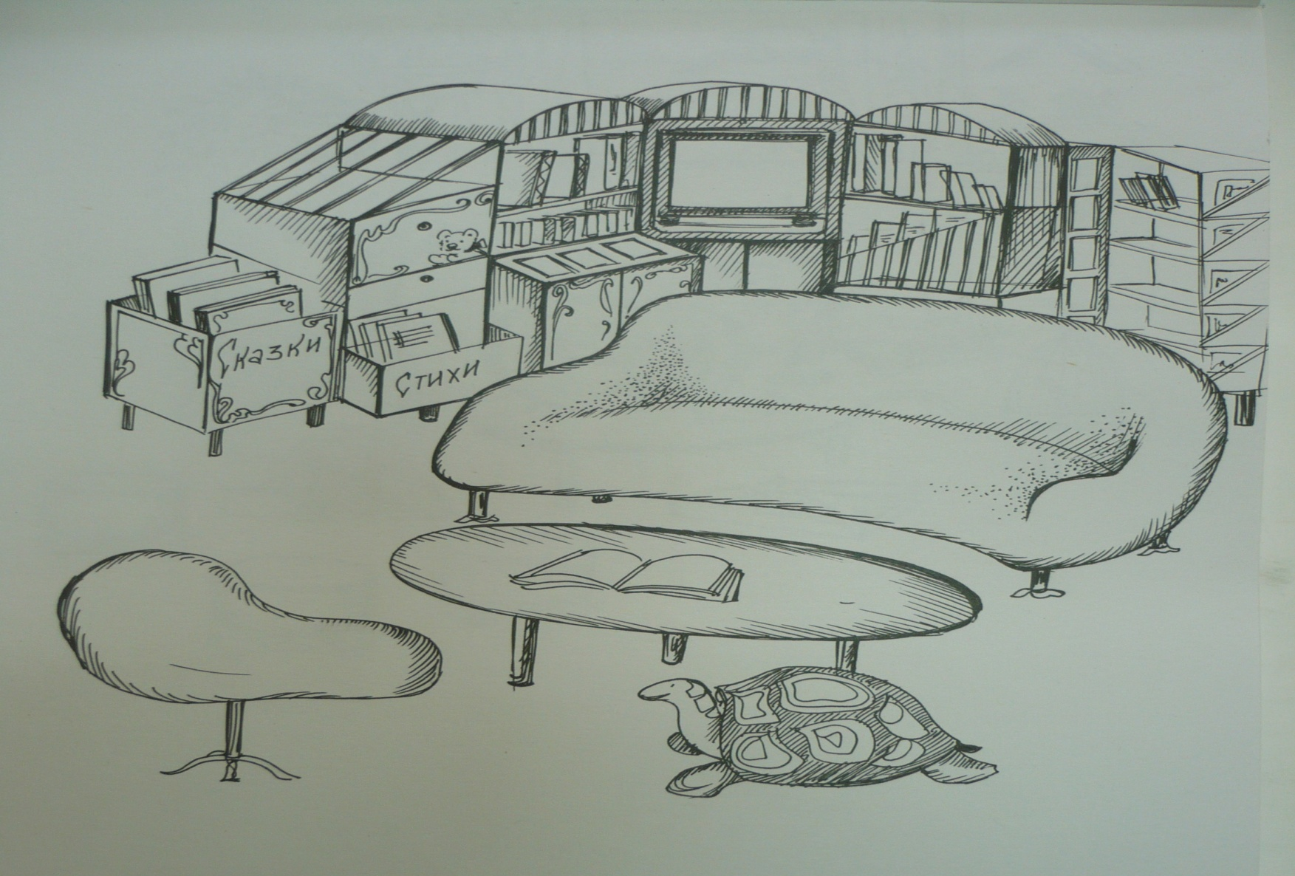
Литературный центр

Slide 22
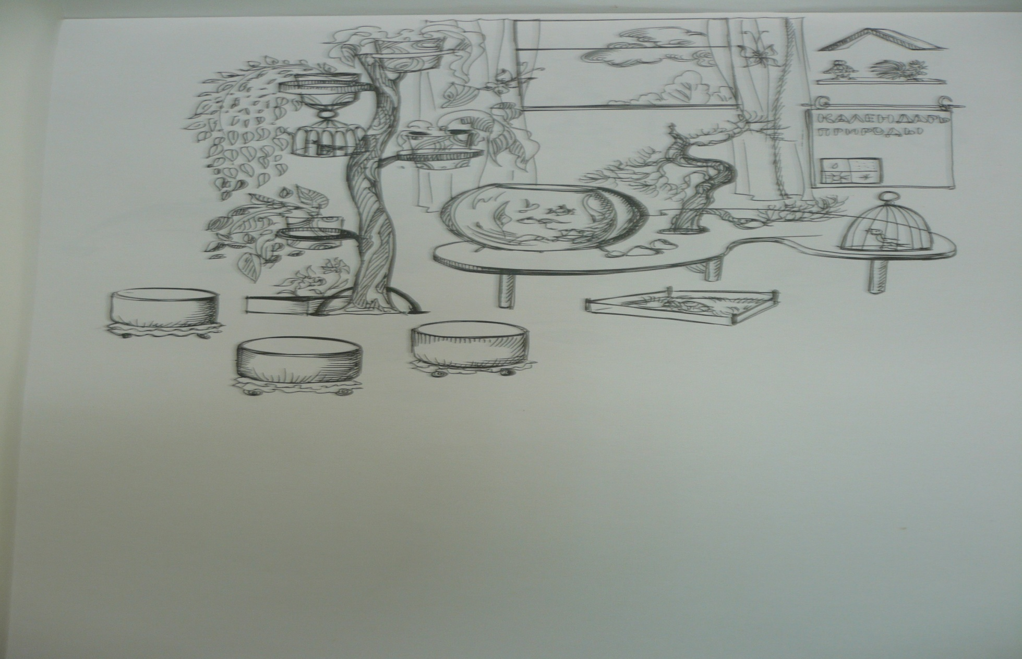
Экологический центр

Slide 23
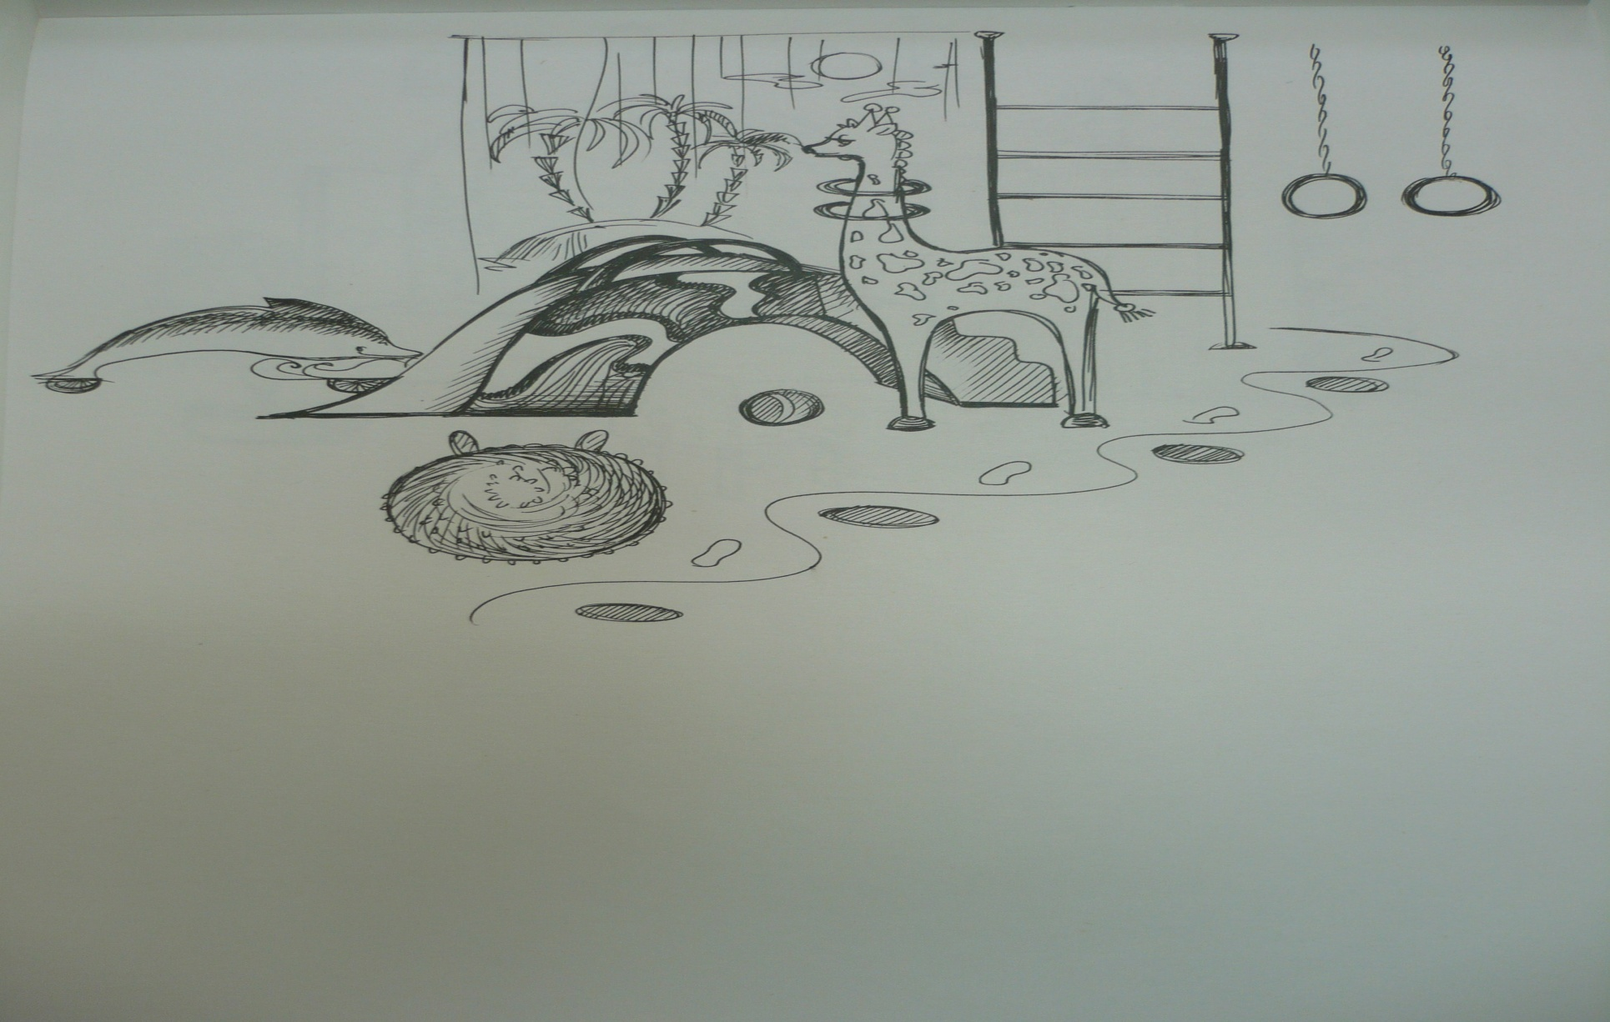
Спортивный центр

Slide 24
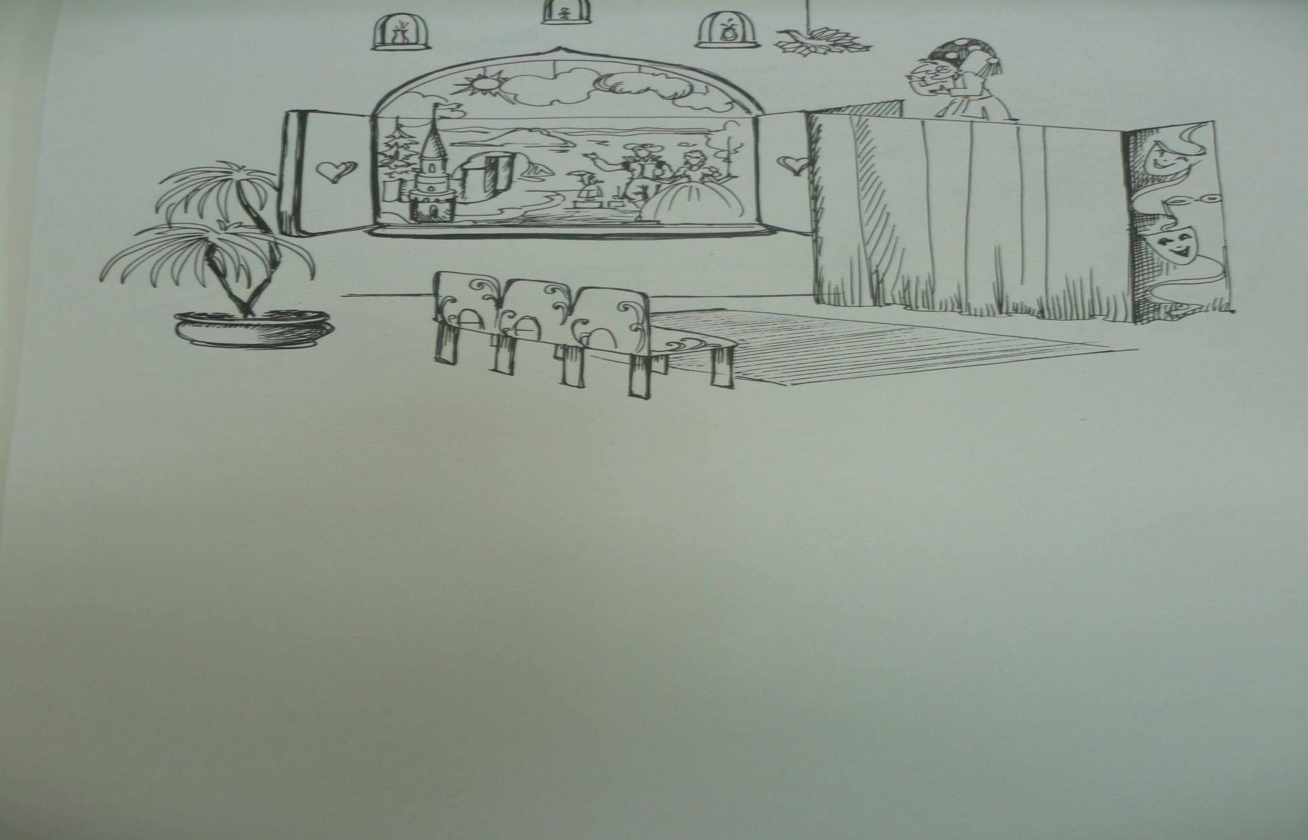
Центр театральной деятельности

Slide 25
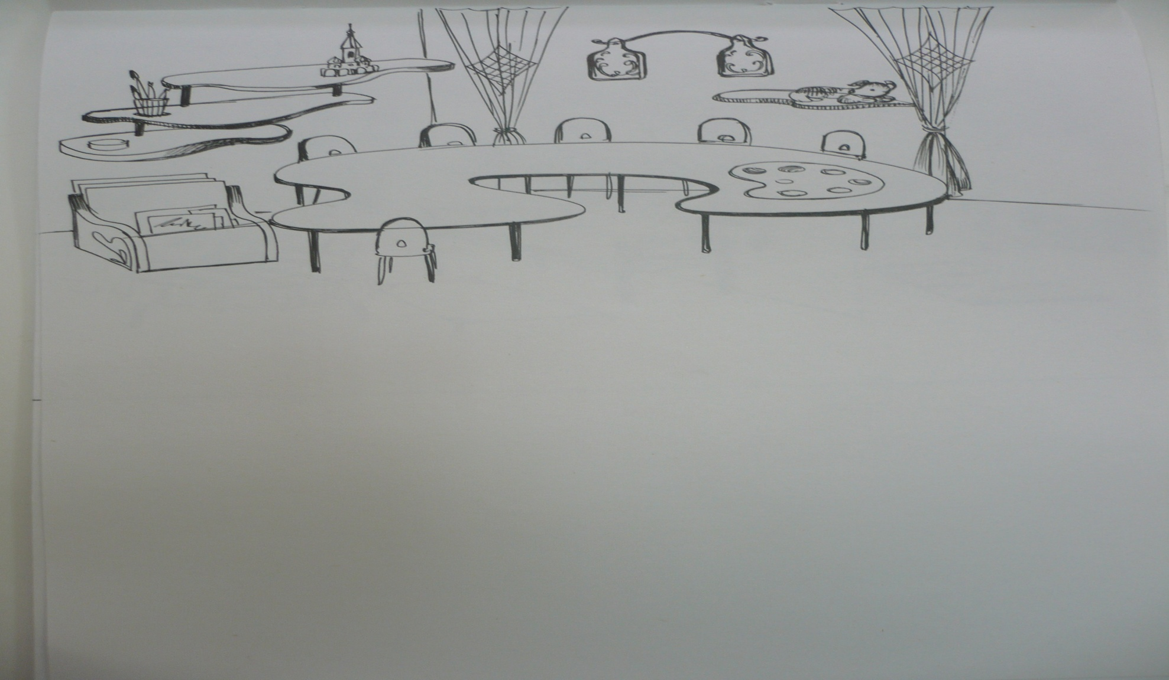
Центр искусства и красоты

Slide 26
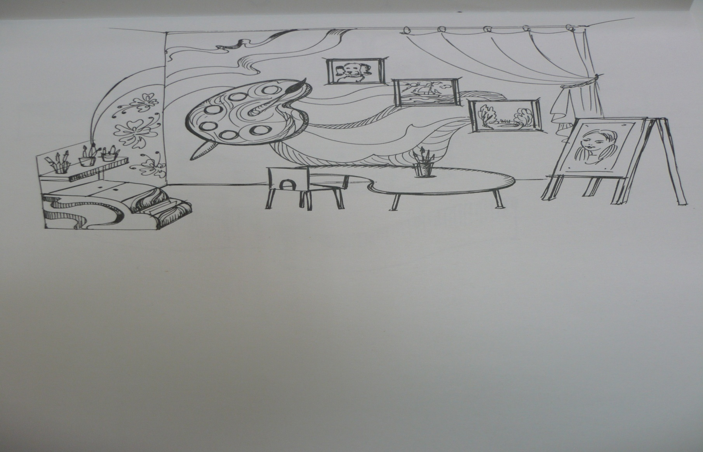
Центр изобразительной деятельности

Slide 27
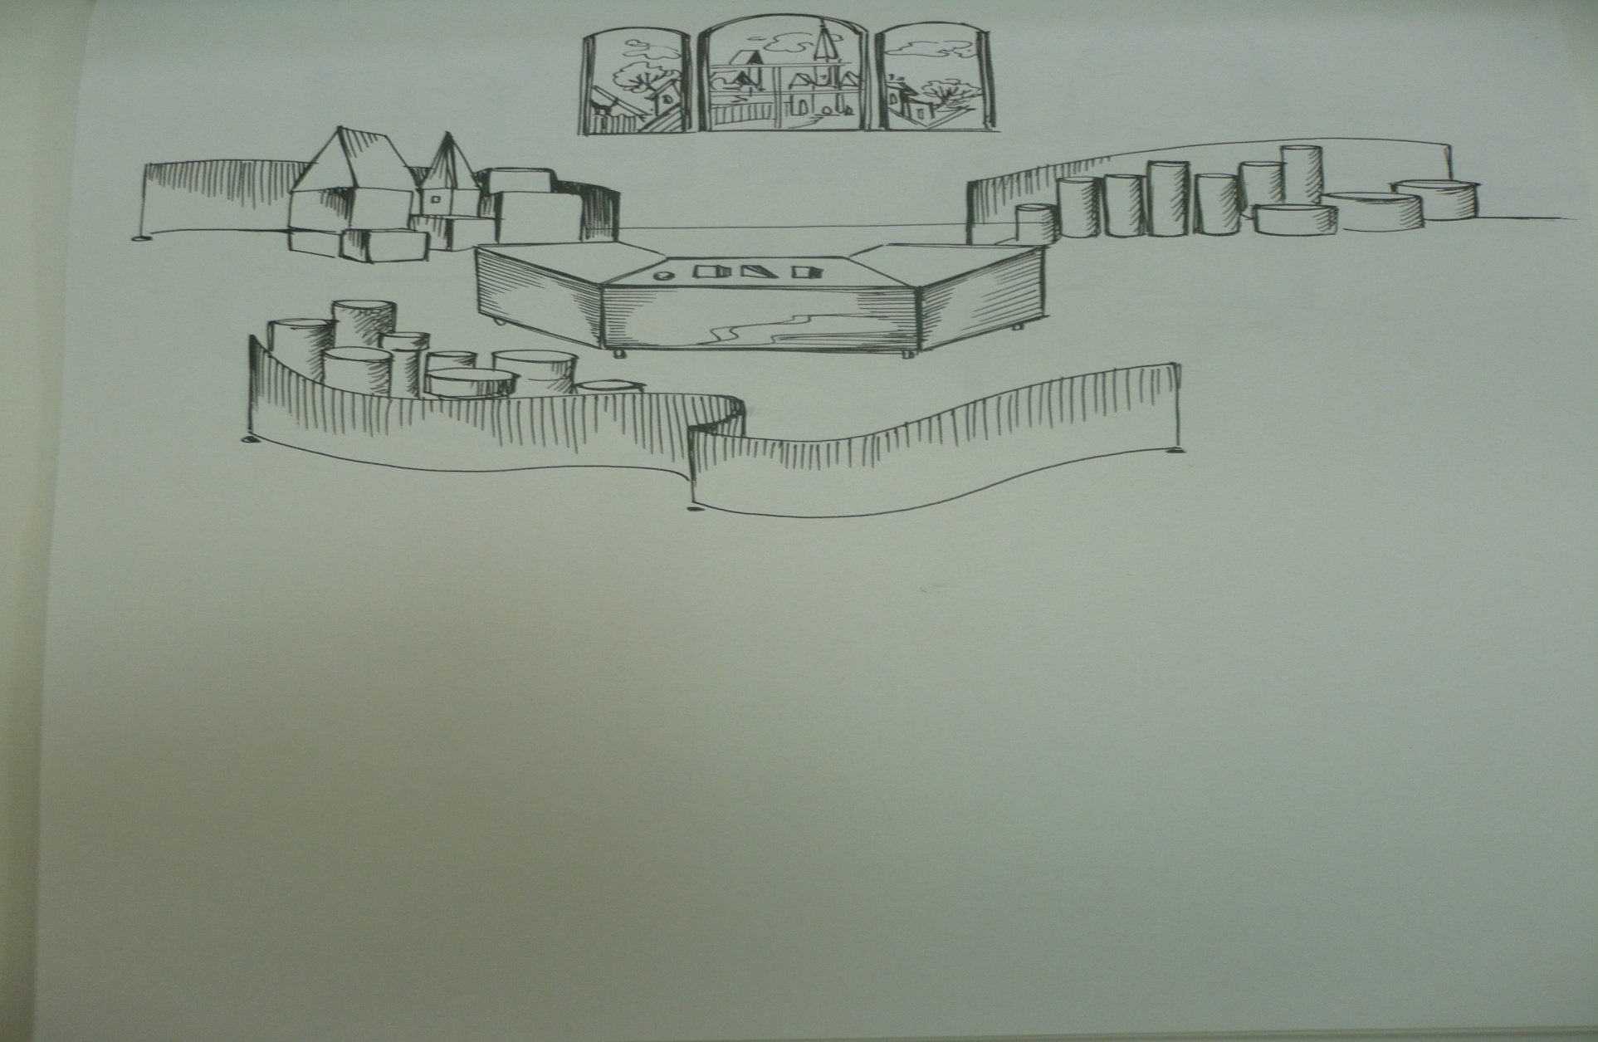
Строительный центр

Slide 28
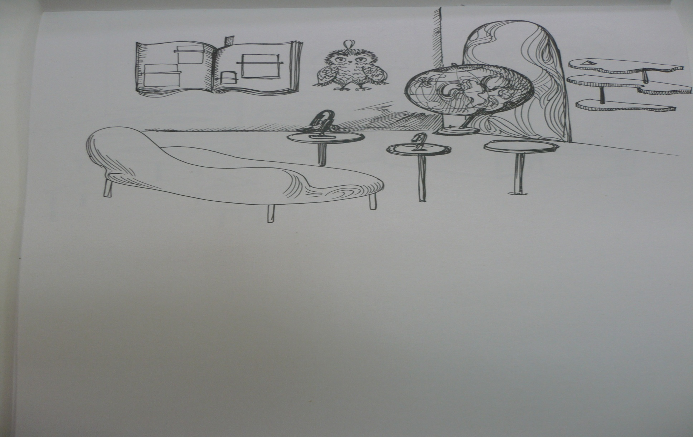
Центр науки, мини - лаборатория

Slide 29
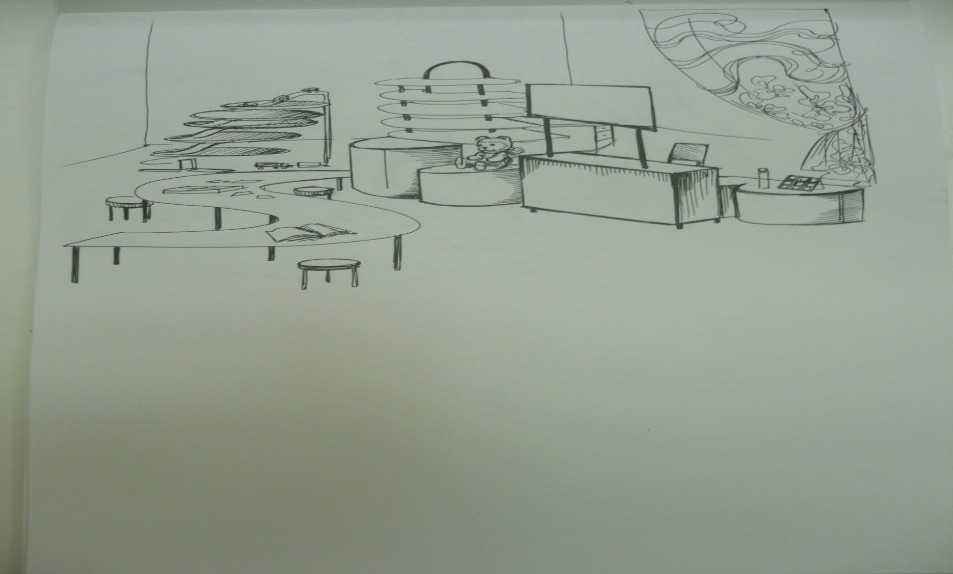
Игровой центр

Slide 30
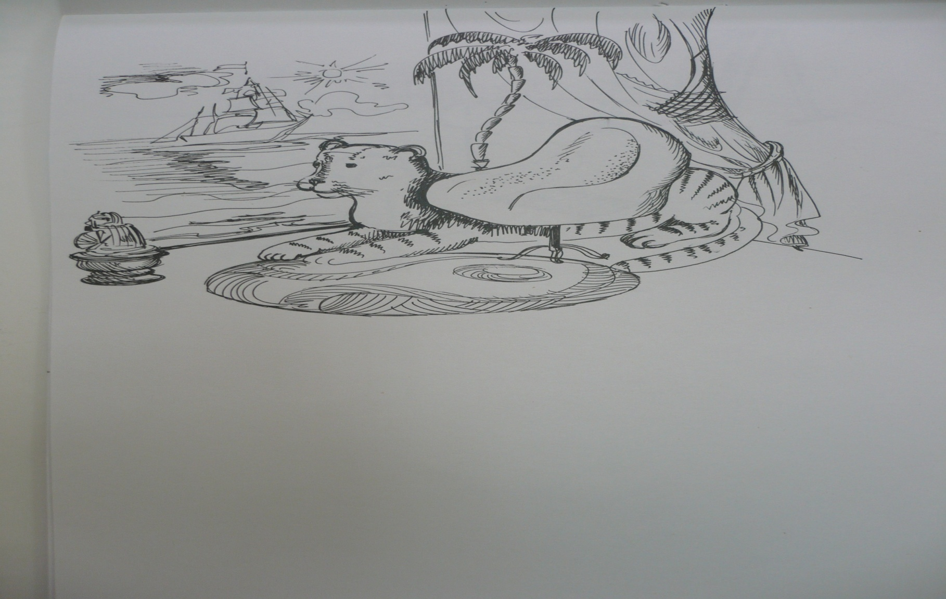
Центр уединения и отдыха

Slide 31
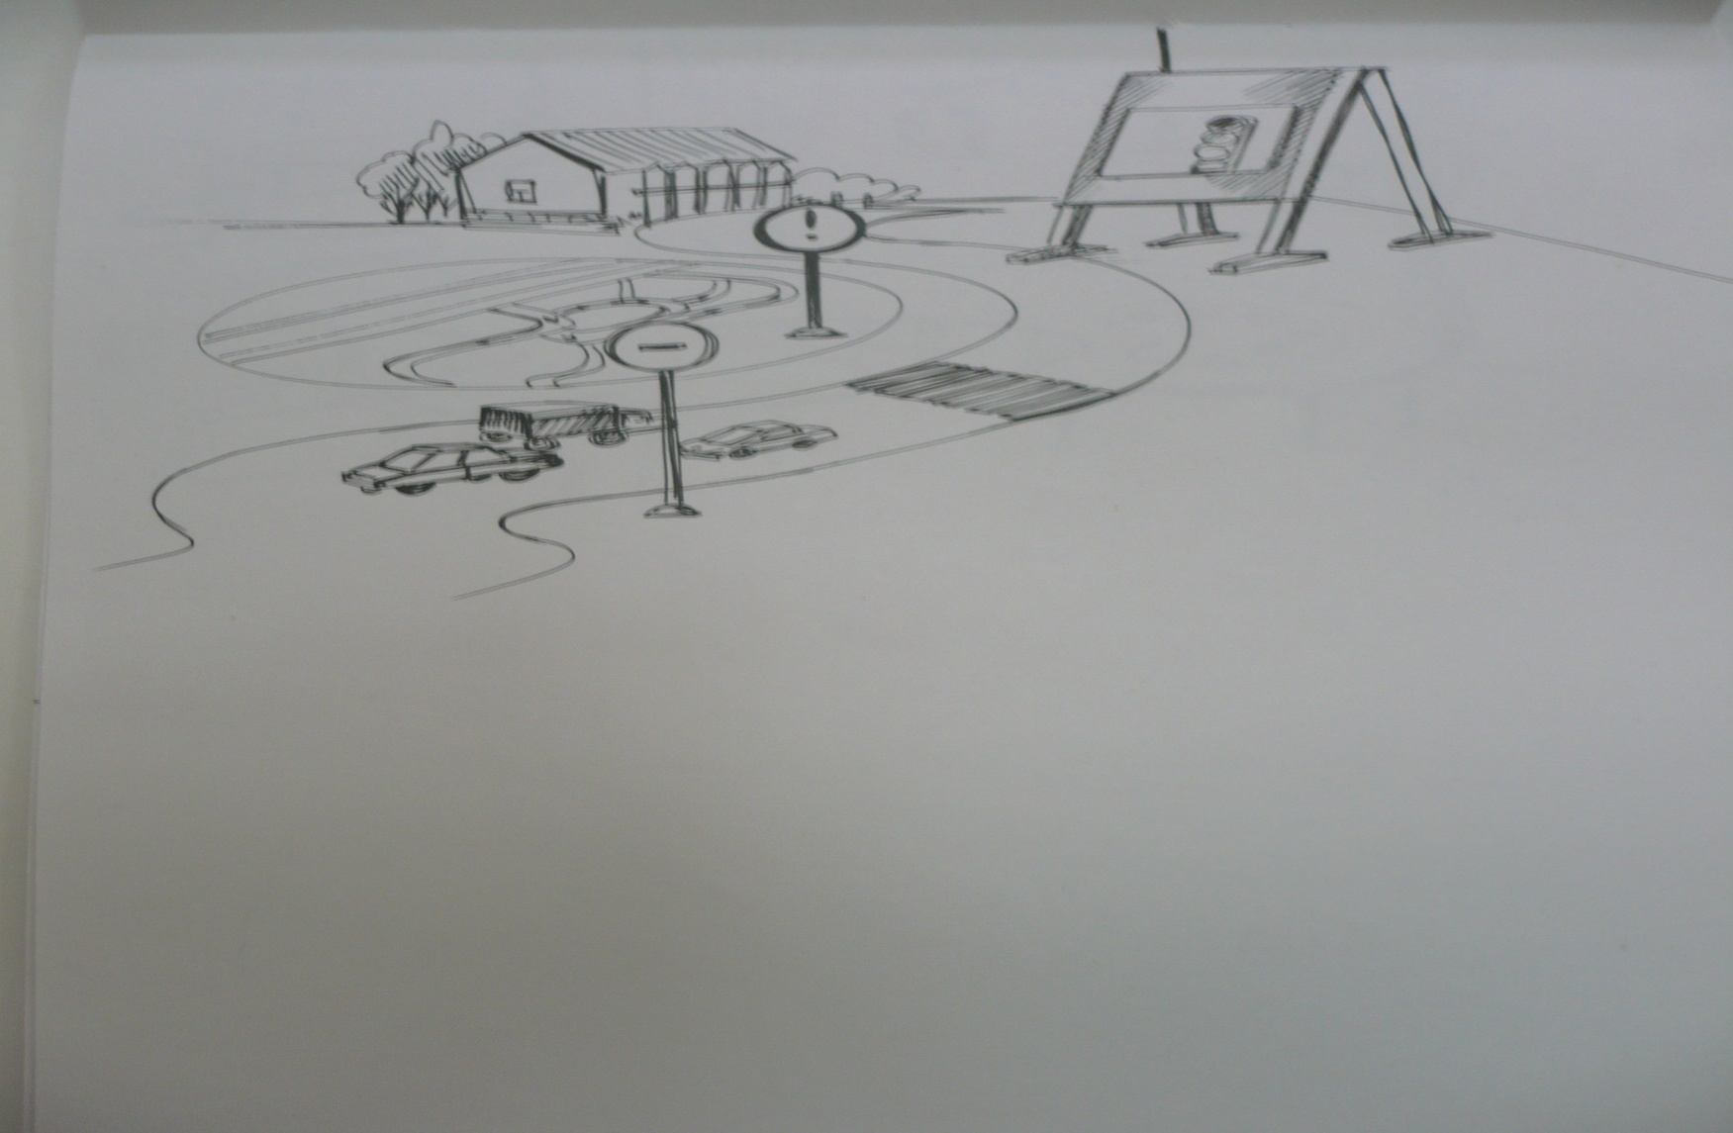
Центр безопасности дорожного движения

Slide 32
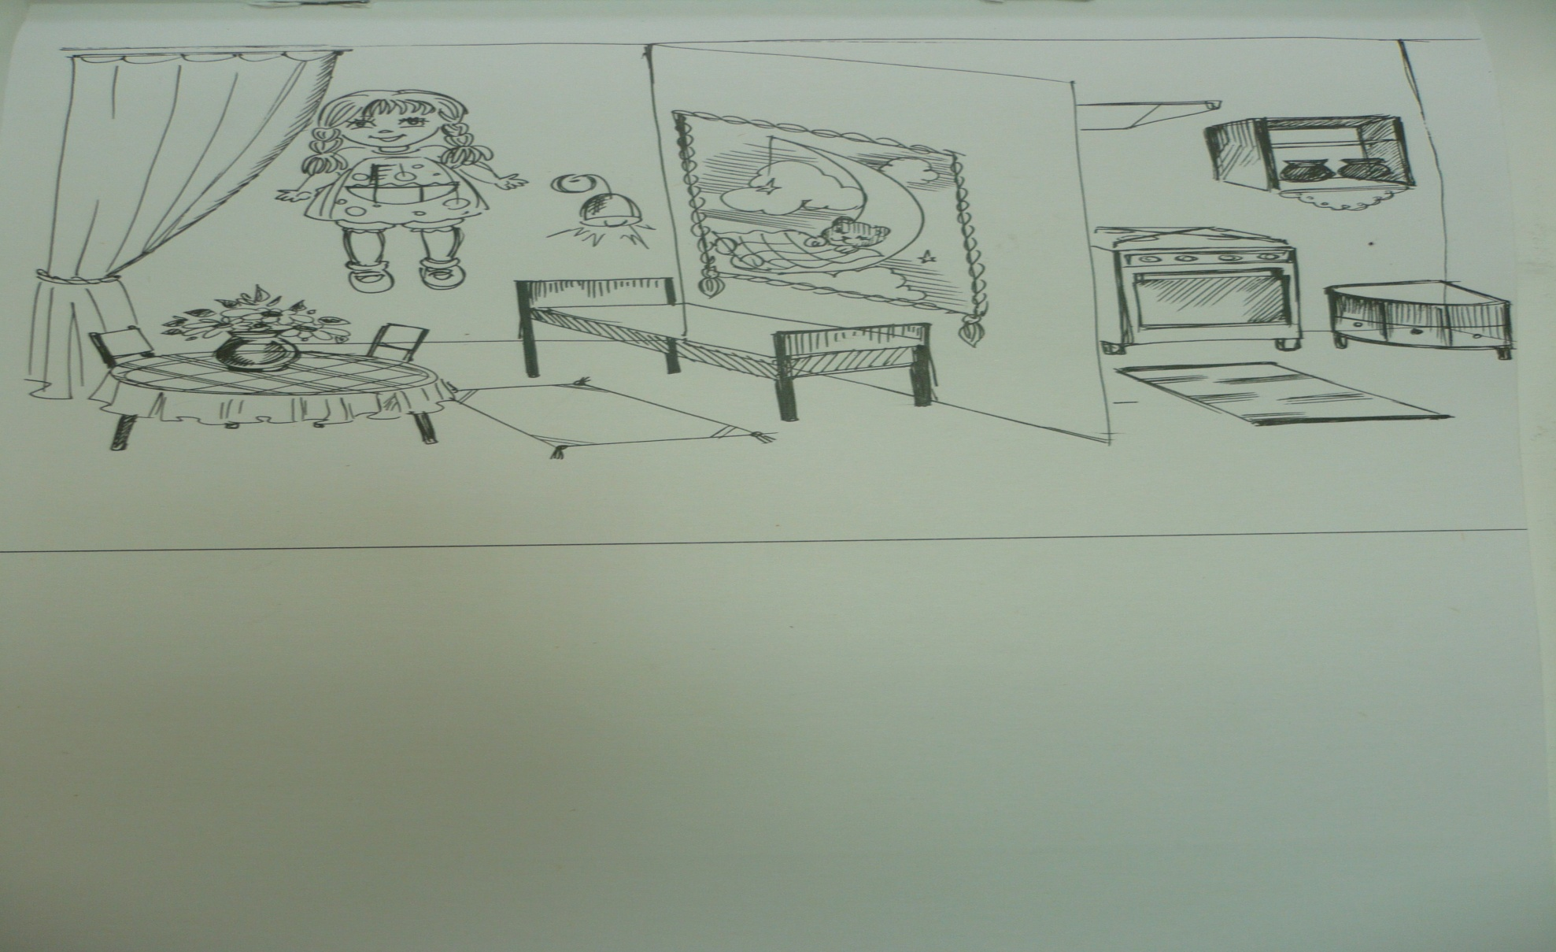
Игровой центр

Slide 33
за внимание!

